Slide 1

Tratamiento de bronquiectasias no FQ
Seccion Neumonologia Clinica y Critica
Dra Rosana Morales

Slide 2
Las bronquiectasias son una entidad crónica y progresiva cuyo pronóstico depende de la etiología, las extensión de las lesiones, el deterioro de la función pulmonar, y la frecuencia y gravedad de las exacerbaciones.

Slide 3
Objetivo del tratamiento
Control de los síntomas y severidad de la enfermedad (manejo de las secreciones, broncoespasmo e inflamación)
Prevención, diagnóstico y tratamiento precoz de las exacerbaciones infecciosas.
Buen manejo nutricional.

Slide 4
Evaluación y seguimiento
Repercusión y seguimiento de la enfermedad de base
Control 1-6 meses según gravedad y progresión (volumen y color del esputo, agudizaciones, disnea, complicaciones, oximetria digital)
Cultivo de esputo y antibiograma en cada control y en las exacerbaciones
Cultivo anual para MNT y hongos

Slide 5
Espirometría en cada control.
Test de marcha de 6 minutos
Evalución de inflamación sistémica
Estudios de imágenes para valorar el daño estructural
Valorar en cada control peso, IMC y pérdida de peso en el tiempo.
Cuestionarios de calidad de vida

Slide 6
Tratamiento de la etiologia
Deficit de AC
ABPA
RGE
Obstruccion bronquial
Deficit de ά1-antiripsina

Slide 7
Colonización e infección bronquial
Colonización: presencia de una población bacteriana en la mucosa bronquial que no induce respuesta inflamatoria, escasos síntomas, incremento de la expectoración mucosa
Inicial: primer cultivo positivo, fuera de una exacerbación y no aislado en controles previos
Intermitente: cultivos positivos alternantes con al menos un mes de diferencia.
Crónica: cuando se detectan 3 ó más cultivos positivos consecutivos y separados por un mes en un seguimiento de 6 meses sin tratamiento antibiótico

Slide 8
Infección bronquial crónica: genera una respuesta inflamatoria que se traduce en síntomas: expectoración purulenta, afectacion sistémica y aumento de las exacerbaciones

Slide 9
Tratamiento en colonización inicial
Solo tratar en caso de primer aislamiento de Pseudomona aeruginosa
Ciprofloxacina 750 mg vo. + antibiotico inhalado (colistimetato de sodio o tobramicina)de 3 a 12 meses
Dos antibióticos IV de 14-21 días y continuar con antibiotico inhalado de 3 a 12 meses-

Slide 10
Tratamiento de la colonizacion intermitente o cronica
Evaluar tratamiento en caso de reagudizaciones repetidas (3/año con necesidad de hospitalización) recaídas tempranas, deterioro de la función pulmonar o colonización crónica por P.aeuriginosa
Administración prolongada de antibiotico vo. o inhalado y fisioterapia respiratoria
Tratamiento de la infección crónica

Slide 11
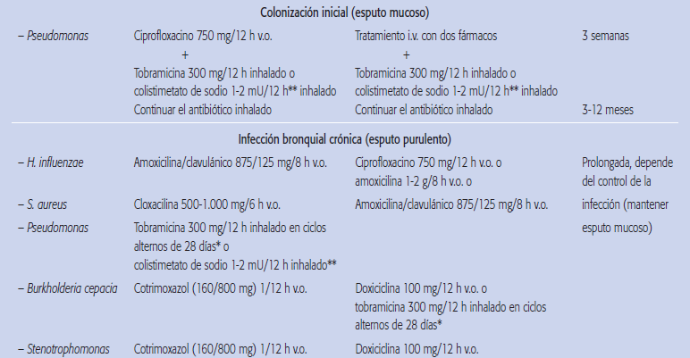
Tratamiento de la colonización inicial y de la infección crónica

Slide 12
Tratamiento de las exacerbaciones
La frecuencia de las exacerbaciones aumenta con la edad, la severidad de las bronquiectasias, y en los pacientes con mala adherencia al tratamiento .
El número y gravedad de las exacerbaciones aumentan la morbimortalidad, deterioran la función pulmonar y la calidad de vida

Slide 13
Identificar los desencadenates e iniciar el tratamiento rápidamente
Objetivo del tratamiento es volver al paciente a su situación clínica y funcional basal, revertir la purulencia del esputo y disminuir el volumen de la expectoración

Slide 14
Desencadenantes de las exacerbaciones
No adherencia al tratamiento de mantenimiento
Tapones de moco
Infecciones virales
Cambio de la flora o mayor densidad de la flora colonizadora
Adquisición de un nuevo microorganismo
Malnutrición
Tabaquismo
RGE

Slide 15
Tratamiento antibiótico
Si hay colonización previa conocida por MPP adecuar el tratamiento antibiótico
Si no hay colonización previa iniciar empíricamente, teniendo en cuenta el riesgo de colonización por PA, y una vez aislado el patógeno adecuar tratamiento según antibiograma.

Slide 16
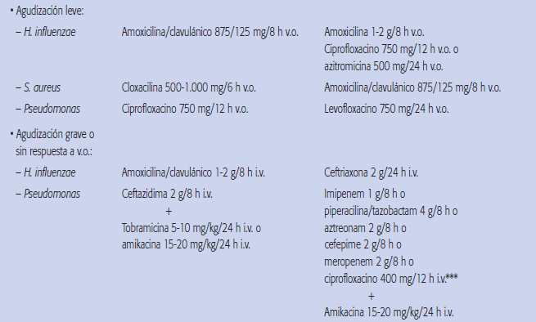
Tratamiento antibiótico de las exacerbaciones

Slide 17
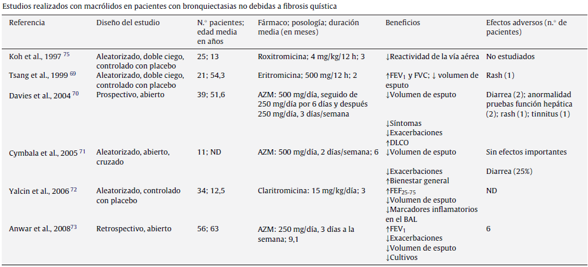
Tratamiento antiinflamatorio
El uso de macrólidos, especialmente azitromicina, podría ser útil en los reagudizadores frecuentes.
Dosis : 250-500 mg trisemanal.

Slide 18
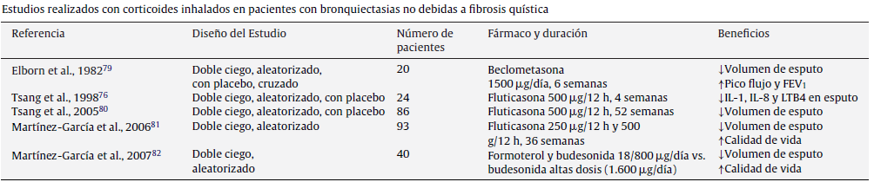
Corticoides inhalados
La indicación debe ser individualizada.
Podrían emplearse en pacientes con mal control de los síntomas, pero no se recomienda su uso es forma rutinaria

Slide 19
Uso de broncodilatadores
Facilitan el manejo de las secreciones y la motilidad ciliar
Se recomienda evaluar la reversibilidad de la obstrucción tanto con salbutamol como con ipratropio
Utilizar previo a la realización de fisioterapia y uso de antibióticos inhalados para prevenir un probable broncoespasmo

Slide 20
Rehabilitacion respiratoria y fisioterapia
Mejorar el manejo de secreciones
Mejorar la capacidad ventilatoria
Mejorar la tolerancia al ejercicio
Disminuir la disnea

Slide 21
Agentes hiperosmolares
Favorecen la hidratación de las secreciones y el aclaramiento mucociliar
El uso de nebulizaciones con solución salina hipertónica reduce la viscosidad del moco y produce alguna mejoría de la función pulmonar cuando se la compara con solución salina al 0.9%
El manitol en forma de polvo seco inhalado a demostrado facilitar la expectoración y mejorar la calidad de vida

Slide 22
Monitoreo del estado nutricional
Consejo dietético
Suplementos orales cuando el IMC< 20 o cuando hay pérdida de peso en forma aguda
Considerar la nutricion enteral en situaciones de stress metabolico

Slide 23
Tratamiento de las compliciones
Atelectasias
Hemoptisis
Insuficiencia respiratoria
Indicaciones de tratamiento quirúrgico
-Extracción de cuerpo extraño
-Bronquiectasias localizadas con infecciones que no responde a tto antibiotico
-Hemoptisis grave donde fracaso la embolización de arterias bronquiales
-Bronquiectasias absedificadas que no responden a antibioticos
-Sospecha de microorganismos resistente

Slide 24
Muchas gracias

